Slide 2
TIẾT 129

Slide 5
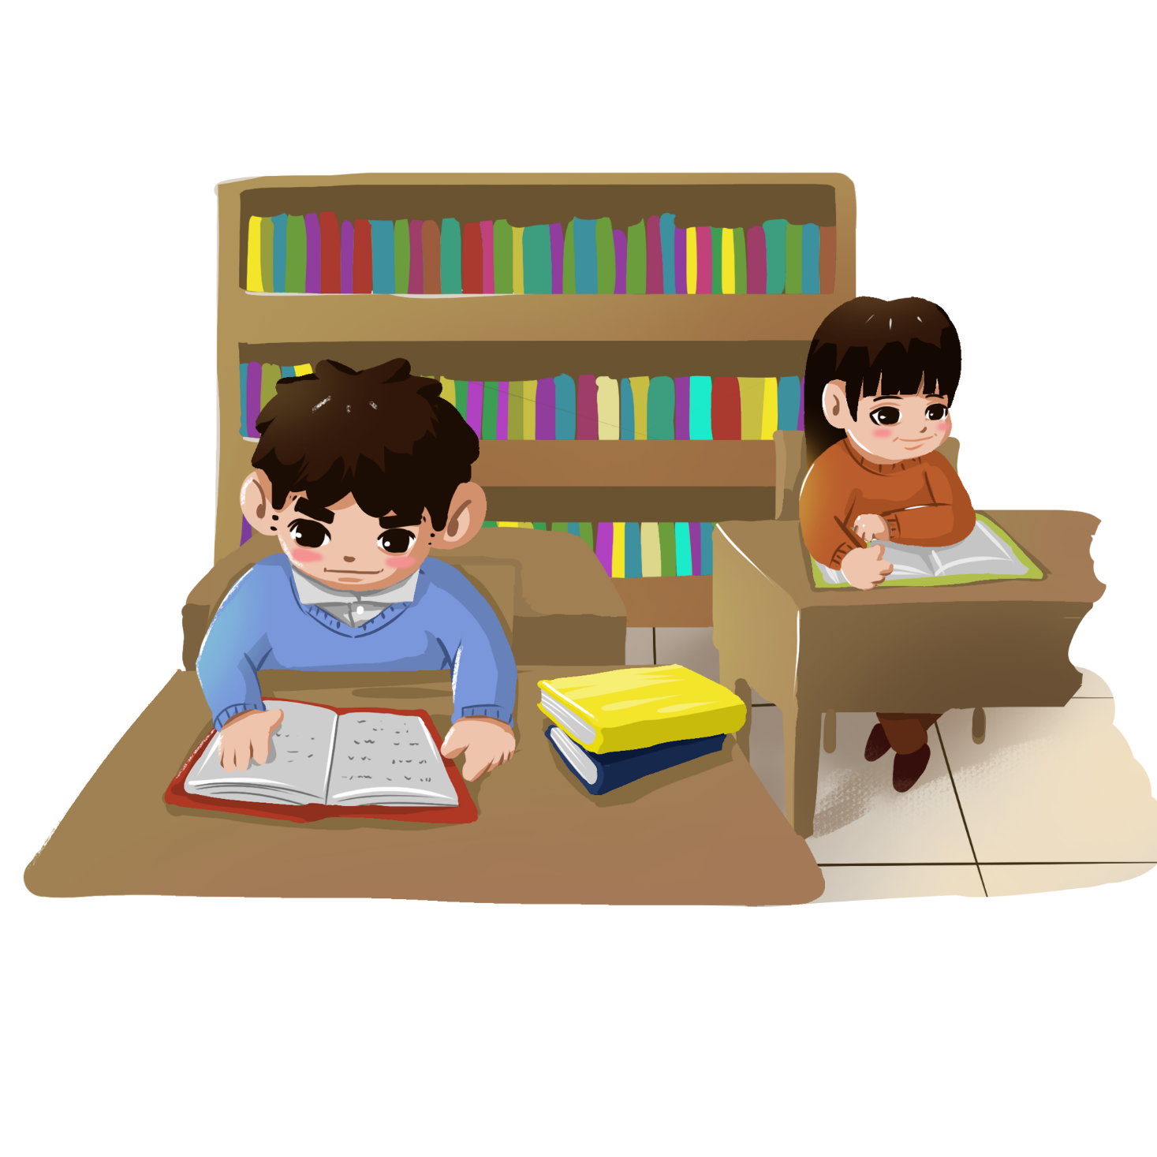
Bổ sung những cuốn sách mới cho góc đọc sách, thư viện mở của lớp học
Tự làm mới góc đọc sách theo cách mà em và các bạn cảm thấy hứng khởi và thú vị nhất
Có thể mang đến lớp vài cuốn sách em yêu thích và muốn các bạn cùng đọc.

Slide 6
4 nhóm báo cáo danh mục sách cần đọc
Notes:
PHT giao cho HS thực hiện từ nhà

Slide 7
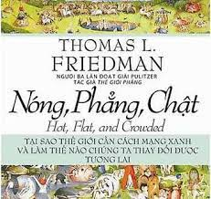
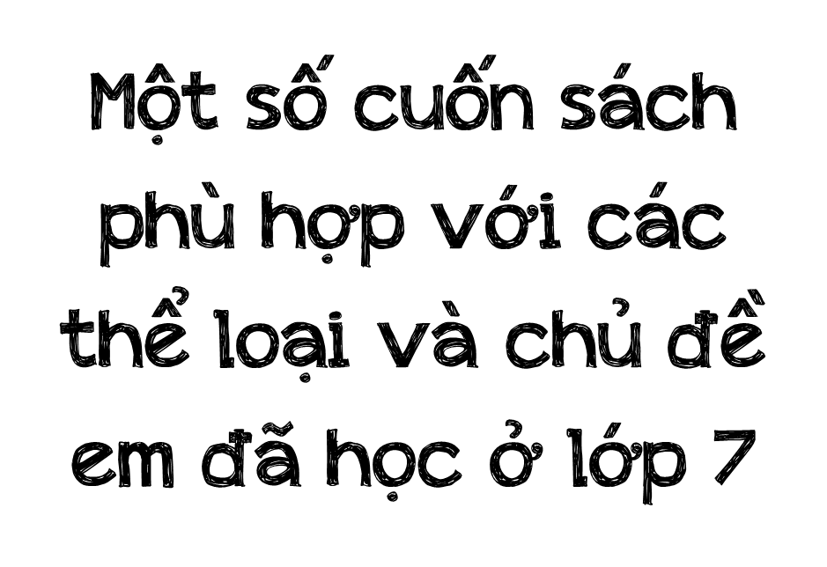

Slide 8
Notes:
Cùng thảo luận để xây dựng mục tiêu đọc sách của cá nhân và của nhóm. Trình bày mục tiêu đó và trao đổi để tìm hiểu cách đọc sách hiệu quả trong dự án đọc mới của em và các bạn

Slide 9
Mục tiêu đọc sách
........................................................................................................................................................................................................................
Xác định mục tiêu đọc sách và cách đọc sách hiệu quả
Cách đọc sách hiệu quả
........................................................................................................................................................................................................................

Slide 10
Mục tiêu đọc sách
Tăng thêm kiến thức, hiểu biết
Rèn luyện tính nhẫn nại, kiên trì
Củng cố tâm hồn, nhân cách

Slide 11
Xác định rõ mục đích đọc sách.
Lựa chọn sách đọc phù hợp.
Rèn luyện kỹ năng tập trung khi đọc sách.
Rèn luyện kỹ thuật đọc sách.
Chọn môi trường và thời gian đọc hiệu quả
Giữ tư duy tích cực khi đọc.
Dành thời gian suy nghĩ về những gì đã đọc được.
Cách đọc sách hiệu quả

Slide 12
Theo em, phê bình văn học là gì? Nhà phê bình văn học cần có những phẩm chất nào?
Notes:
Phê bình văn học là sự phán đoán, bình phẩm, đánh giá và giải thích tác phẩm văn học, đồng thời kèm theo việc phán đoán, bình luận, giải thích, đánh giá những hiện tượng đời sống mà tác phẩm nói tới. Nhà phê bình chuyên nghiệp vừa có phẩm chất của một nhà khoa học, vừa có phẩm chất của một nghệ sĩ. Sự mẫn cảm, tinh nhạy trong việc phát hiện ra các giá trị sâu xa gửi gắm trong văn chương nghệ thuật, hoặc giải mã được các cấu trúc thẩm mỹ định hình từ văn bản là điểm khác biệt làm nên giá trị của nhà phê bình. Không chỉ như thế, từ sự quan sát, thẩm định của mình, các thao tác khoa học được triển khai, nhằm diễn giải một cách logic, sáng rõ kinh nghiệm nội tại trong tinh thần và trí tưởng của nhà phê bình, đưa đến cho công chúng những tiêu điểm để có thể nhận diện, đánh giá hay lựa chọn giá trị văn chương phù hợp.

Slide 14
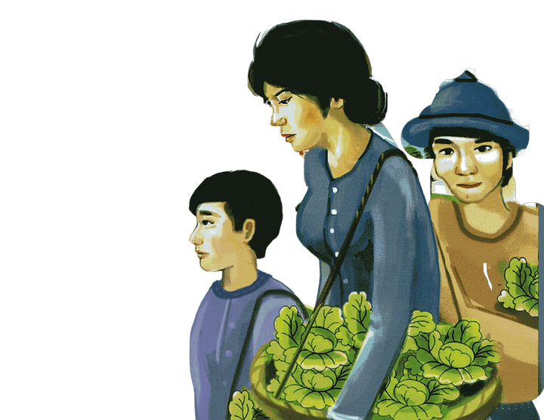

Slide 15
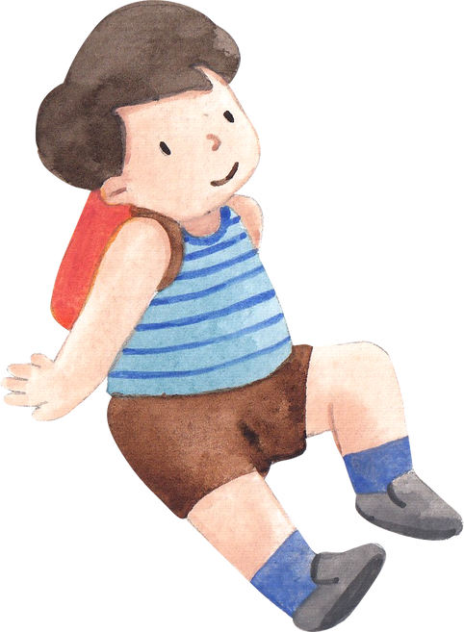

Slide 16
1. Đọc văn bản
- HS đọc diễn cảm nối tiếp văn bản Vẻ đẹp giản dị và chân thật của Quê nội (Võ Quảng)
- Các HS khác lắng nghe, theo dõi và nhận xét kĩ năng đọc diễn cảm của bạn

Slide 17
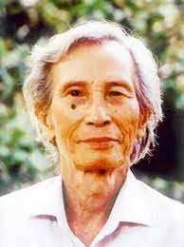
2. Tìm hiểu chung
a. Tác giả
Quê ở Thừa Thiên Huế,
Là nhà văn, nhà báo và nhà phê bình
Có nhiều tác phẩm viết cho thiếu nhi được yêu mến và đánh giá cao.
Trần Thanh Địch

Slide 18
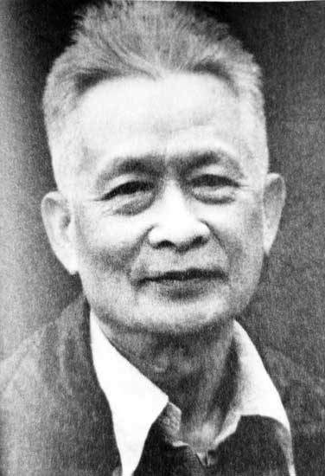
2. Tìm hiểu chung
a. Tác giả
Là nhà thơ, nhà văn có nhiều sáng tác hấp dẫn, cảm động về quê hương, tuổi thơ và cách mạng.
Tác phẩm tiêu biểu: Quê nội, Tảng sáng, Chỗ cây đa làng, Nắng sớm,...
Võ Quảng

Slide 19
2. Tìm hiểu chung
b. Tác phẩm
Thể loại
Vấn đề bàn luận
Bàn về đặc điểm nghệ thuật và nội dung của tác phẩm Quê nội của nhà văn Võ Quảng.
Nghị luận
văn học
Notes:
Người viết tập trung bàn luận về vấn đề gì trong tác phẩm Quê nội của Võ Quảng?

Slide 20
2. Tìm hiểu chung
b. Tác phẩm
Nhan đề
Mục đích
Bằng hệ thống ý kiến, lí lẽ, dẫn chứng tác giả đem đến cho bạn đọc hiểu biết sâu sắc về vẻ đẹp giản dị và chân thật của con người trong tác phẩm và sức hấp dẫn của tác phẩm Quê nội của Võ Quảng.
Cho thấy nội dung chính của văn bản

Slide 21
2. Tìm hiểu chung
b. Tác phẩm
Bàn về hoàn cảnh, đời sống trong tác phẩm: từ đầu đến “sau cách mạng tháng tám thành công”
Bàn về thế giới nhân vật trong tác phẩm: tiếp theo đến “sợ sệt, hay an phận thủ thường”
Bố cục
4 phần
Bàn về người kể chuyện trong tác phẩm: tiếp đến “các nhân vật trực diện khác”
Nhận xét chung về sức hấp dẫn của tác phẩm: còn lại

Slide 23
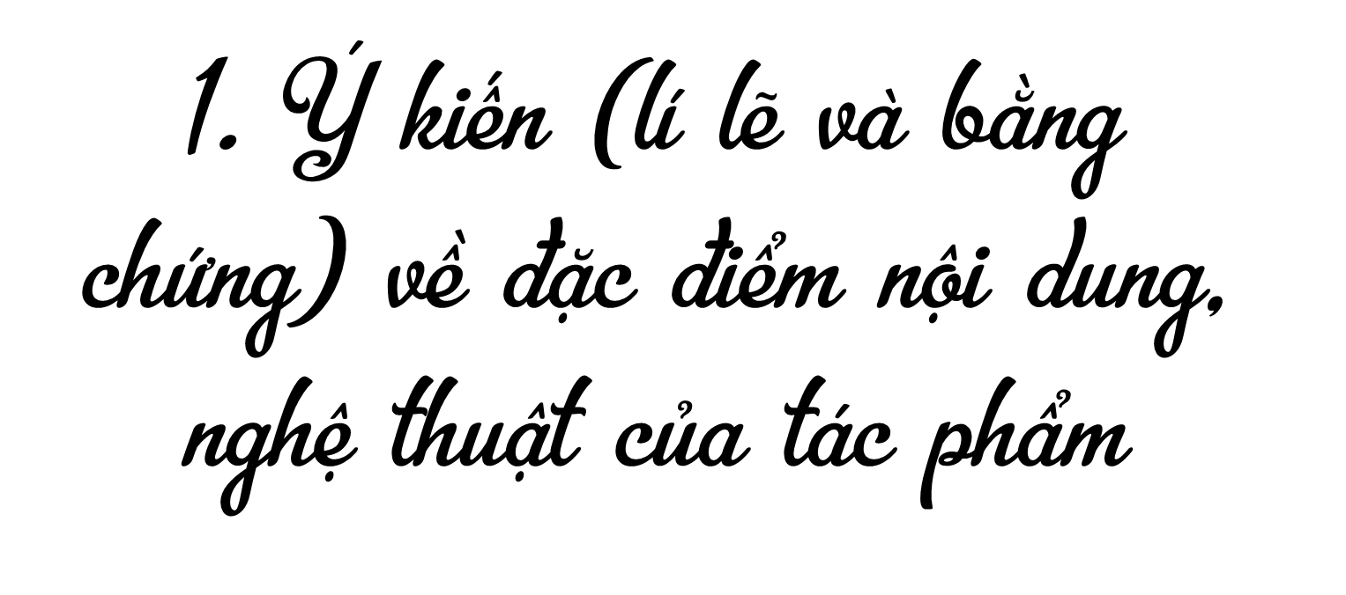

Slide 24
Để bàn về vấn đề, người viết đã nêu những ý kiến gì về đặc điểm nội dung, nghệ thuật của tác phẩm? Em căn cứ vào đâu để xác định như vậy?

Slide 25
Mạch nội dung chính của tác phẩm
Vấn đề: Bàn về đặc điểm nghệ thuật và nội dung của tác phẩm Quê nội của nhà văn Võ Quảng.
Ý kiến của người viết về hoàn cảnh đời sống trong tác phẩm (lí lẽ và bằng chứng)
Ý kiến của người viết về thế giới nhân vật trong tác phẩm (lí lẽ và bằng chứng)
Ý kiến của người viết về người kể chuyện trong tác phẩm (lí lẽ và bằng chứng)
Nhận xét chung về sức hấp dẫn của tác phẩm (lí lẽ và bằng chứng)

Slide 26
- Chia lớp thành 4 nhóm
- Yêu cầu: Hãy tìm những lí lẽ, bằng chứng được người viết sử dụng nhằm làm sáng tỏ ý kiến về các đặc điểm của tác phẩm Quê nội. Cách trình bày bằng chứng của người viết có điều gì đáng chú ý?
- Thời gian: 5 phút

Slide 27
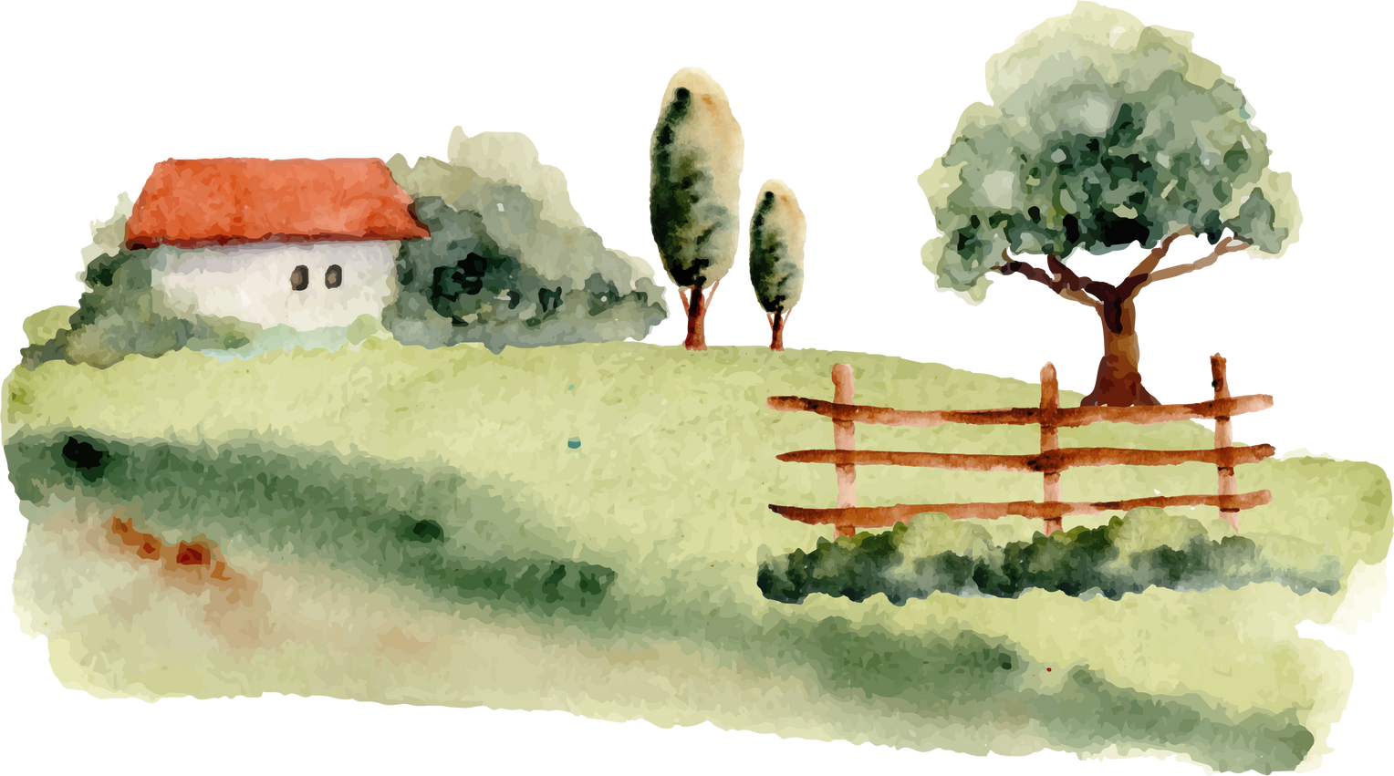
a. Bàn luận của tác giả về đặc điểm nội dung của tác phẩm
Lí lẽ: Nội dung câu chuyện xảy ra trong những khung cảnh quê hương.
Ý kiến của người viết về hoàn cảnh đời sống trong tác phẩm (lí lẽ và bằng chứng)
Bằng chứng: Một nông thôn miền Trung, tại thôn Hòa Phước, bên con sông Thu Bồn vào những ngày rất mới mẻ - như một buổi tảng sáng – sau Cách mạng tháng Tám thành công.

Slide 28
a. Bàn luận của tác giả về đặc điểm nội dung của tác phẩm
Các nhân vật là những người nông dân bình thường, mấy cô bác …vừa tự xây chính quyền cách mạng địa phương vừa chuẩn bị công tác chống giặc giữ làng.
Ý kiến của người viết về thế giới nhân vật trong tác phẩm (lí lẽ và bằng chứng)
Lí lẽ:
+ Đây là một sự chuyển mình toàn bộ, thay đổi toàn diện của chế độ xã hội mới…
+ Nó làm thay đổi hẳn nếp sống thường ngày từ trước.
+ Họ làm việc hơi quá sức mình một chút. Suốt ngày họ lo đến công việc xã hội hơn là công việc nhà mình.
+ Nông thôn sôi động như một gia đình vừa thức giấc.

Slide 29
a. Bàn luận của tác giả về đặc điểm nội dung của tác phẩm
Bằng chứng:
+ Trong Tảng sáng đó là những Cục, những Cục, Cù Lao, bà Kiến, ông Hai Dĩ, thầy Lê Tảo,... là những con người thật đáng yêu..
+ Một tuyến nhân vật thứ hai nữa có mặt ít hơn, nhưng vẫn xuất sắc và lí thú không kém các nhân vật trên: chị ba, anh Bốn Linh, chú Năm Mùi, anh Bảy Hoành, ông Tư Đàm, cô tuyết Hạnh, …
+ Rồi một tuyến nhân vật thứ ba: anh Tư Lĩnh, những chú chó, …
Ý kiến của người viết về thế giới nhân vật trong tác phẩm (lí lẽ và bằng chứng)

Slide 30
b. Bàn luận của tác giả về đặc điểm nghệ thuật của tác phẩm
Quê nội được viết theo lối tự sự vai “tôi”
Lí lẽ:
+ Vai “tôi” trong tiểu thuyết thường có những thế mạnh, tương như bộc tuệch gửi gắm cả “tấm lòng” của tác giả.
+ Có điều kiện để dẫn dắt bạn đọc đi vào những suy nghĩ thầm kín của nhân vật…
+ Vai “tôi” cũng có khá nhiều nhược điểm…không nhìn xa được, không nói được nội dung, suy nghĩ của các nhân vật trực diện khác.
Ý kiến của người viết về người kể chuyện trong tác phẩm (lí lẽ và bằng chứng)

Slide 31
b. Bàn luận của tác giả về đặc điểm nghệ thuật của tác phẩm
Đó là sự hấp dẫn của những trang văn tả cảnh sinh hoạt của người dân, quang cảnh làng quê qua từng chương và cả tác phẩm.
Nhận xét chung về sức hấp dẫn của tác phẩm (lí lẽ và bằng chứng)
Lí lẽ: tâm hồn bạn đọc cũng lớn như trẻ em

Slide 32
b. Bàn luận của tác giả về đặc điểm nghệ thuật của tác phẩm
Bằng chứng:
+ trang tả cảnh đồng bào gọi nhau í ới đi học ban đêm những ngọn đèn bồng bềnh từ nhà này sang nhà khác;
+ trang đặc tả một đốm lửa xoẹt lên từ mẩu que diêm lúc ban đầu còn ốm yếu, do dự;
+ trang tả về bà Kiến học đánh vần mà cứ thêm vào từng câu ca dao ứng khẩu tài tình;
+ trang viết về bọn chó nổi xung dượt đuổi ông Hai Dĩ;
+ trang chấm phá hình dáng những thân sung nhìn qua buổi chiều vàng;
+ trang tả cảnh sông nước bập bềnh;
Nhận xét chung về sức hấp dẫn của tác phẩm (lí lẽ và bằng chứng)

Slide 33
Nhận xét
- Lí lẽ: rõ ràng, mạch lạc, là những nhận định, suy ngẫm đúng đắn giúp người đọc hiểu hơn về vẻ đẹp giản dị, chân chất của Quê nội
Bằng chứng: cụ thể, được chọn lọc, trích dẫn gián tiếp thông qua việc tóm tắt các sự việc chính của tác phẩm của Võ Quảng làm cơ sở cho lí lẽ.
- Tác dụng:
+ Làm cho người đọc đắm chìm trong không khí rạo rực của tác phẩm, vừa cảm nhận được vẻ đẹp giản dị, chân thật của con người, thiên nhiên trong tác phẩm đồng thời đem đến ngạc nhiên, xúc động cho người đọc.
+ Chứng tỏ tác giả rất yêu thích, hiểu rõ về tác phẩm.

Slide 34
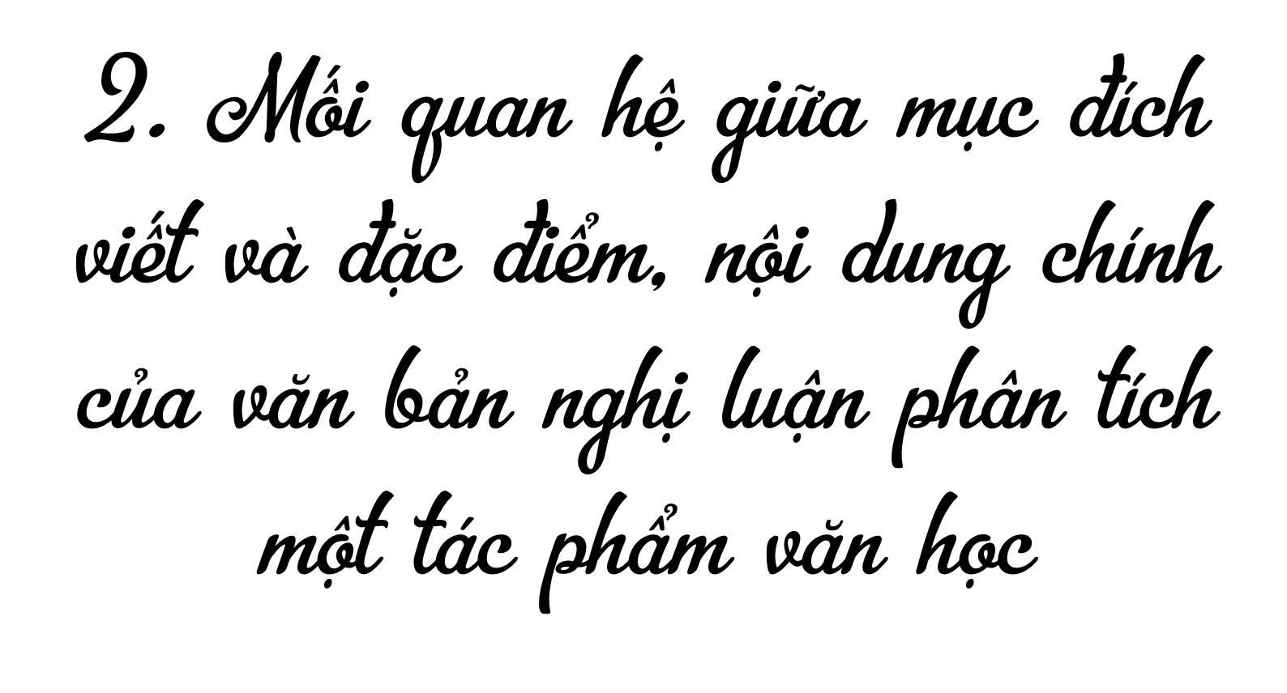

Slide 35
Mối quan hệ giữa mục đích viết và đặc điểm, nội dung chính của văn bản nghị luận phân tích một tác phẩm văn học được thể hiện như thế nào trong bài viết này?

Slide 36
Mục đích của văn bản nghị luận phân tích một tác phẩm văn học là bàn luận về đặc điểm nghệ thuật và nội dung của văn bản, đồng thời đánh giá chung được về giá trị của tác phẩm.
Trong bài viết Vẻ đẹp giản dị và chân thật của “Quê nội” (Võ Quảng), những đặc điểm nghệ thuật và nội dung của tác phẩm đã được thể hiện trong việc người viết nêu ý kiến về hoàn cảnh đời sống, về thế giới nhân vật, về người kể chuyện (sử dụng lí lẽ rõ ràng và bằng chứng cụ thể). Đồng thời, người viết cũng đã nhận xét chung về sức hấp dẫn cúa văn bản (phần cuối).
➔ Mục tiêu của văn bản nghị luận phân tích một tác phẩm văn học được thể hiện nhất quán trong toàn bộ bài viết.

Slide 38
1. Nghệ thuật
- Lập luận chặt chẽ, logic, rành mạch.
- Lối viết cuốn hút, thể hiện rõ quan điểm cá nhân.
- Cách so sánh hấp dẫn

Slide 39
2. Nội dung
Bài văn là tấm lòng yêu mến, trân trọng và xúc động của tác giả khi bình về vẻ đẹp giản dị và chân thật của tác phẩm Quê nội (Võ Quảng).

Slide 40
3. Cách đọc văn bản nghị luận
- Xác định được vấn đề nghị luận, mục đích viết của văn bản.
- Nhận diện ý kiến của người viết về tác phẩm. Xác định được hệ thống lí lẽ, dẫn chứng và mối quan hệ của lí lẽ, dẫn chứng được tác giả đưa vào bài viết .
- Cách triển khai vấn đề nghị luận.
- Ý nghĩa vấn đề nghị luận.

Slide 42
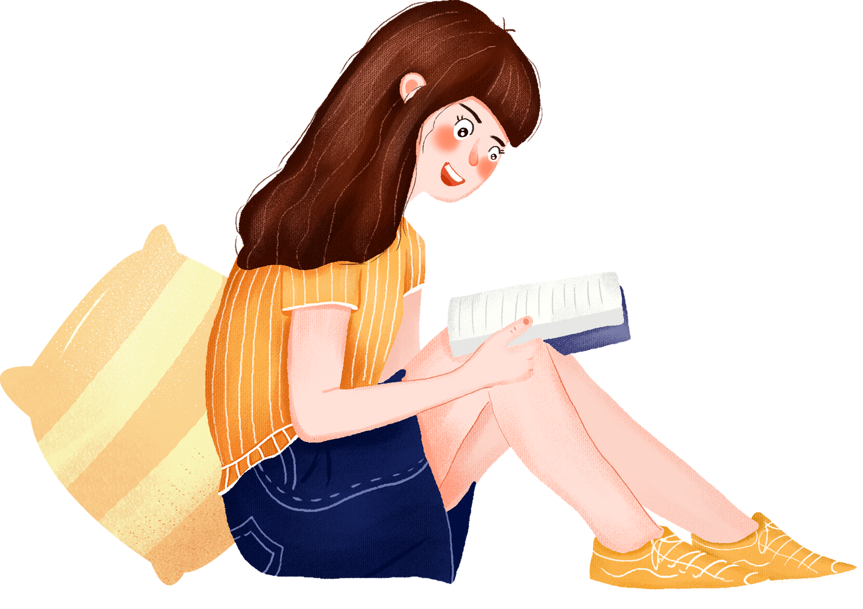

Slide 43
Bảng kiểm Đánh giá kĩ năng viết đoạn văn
STT | Tiêu chí | Đạt | Chưa đạt
1 | Đảm bảo hình thức đoạn văn với dung lượng khoảng 6- 8 câu.
2 | Đoạn văn đúng chủ đề: nêu ý kiến của em về một tác phẩm văn học về đề tài tuổi thơ hoặc quê hương, đất nước mà em đã đọc
3 | Lí lẽ dẫn chứng thuyết phục.
4 | Đoạn văn đảm bảo tính liên kết giữa các câu trong đoạn văn.
5 | Đoạn văn đảm bảo về yêu cầu về chính tả, cách sử dụng từ ngữ, ngữ pháp.

